Slide 1
DARBA TIESISKĀS ATTIECĪBAS
Darba tiesības
Kuldīgas Tehnoloģiju un tūrisma tehnikums
skolotāja Evita Pētersone 2020. gads

Slide 2
Darba likums
Pieņemts: 20.06.2001.
Stājies spēkā: 01.06.2002.
Tēma: Darba tiesības
Darba tiesiskās attiecības regulē Latvijas Republikas Satversme, Latvijai saistošās starptautisko tiesību normas, šis likums un citi normatīvie akti, kā arī darba koplīgums un darba kārtības noteikumi.

Slide 3
Darba likuma izstrādes mērķis
Izveidot efektīvu darba attiecību regulējumu
Likumā groza darba tiesību principus un regulējumus:
īpaši gadījumi;
darba laika un darba samaksas regulējuma pārskatīšana
elastīgāki noteikumi darba līguma izbeigšanai
darba grāmatiņu likvidēšana
vienlīdzība
divpusēja dialoga veicināšana koplīgumā
ES regulējuma pārņemšana (bērnu un jauniešu darbs u.c.) u.c.

Slide 4
Darba tiesību jēdziens
Darba tiesības - tiesību nozare vai viena no tiesību sistēmas sastāvdaļām, kuras normas regulē darba devēju un darbinieku darba attiecības.
Darba likuma 1.pants nosaka, kādi tiesību akti regulē civiltiesiskās attiecības:
Latvijas Republikas Satversme (augstākais tiesību avots)
Latvijai saistošās starptautisko tiesību normas (ANO vispērēja cilvēktiesību deklarācija, Eiropas sociālā Harta)
Darba likums un citi normatīvie akti (Darba strīdu likums, Streiku likums, Civillikuma Saistību tiesības, MK noteikumi par praksēm, algām u.c.)
darba koplīgums (Divpusējs līgums, ko slēdz divas puses)
darba kārtības noteikumi ( darba devēja iekšējais normatīvais akts)

Slide 5
Darba tiesību pamatprincipi
Darbinieka tiesisko stāvokli pasliktinošu noteikumu spēkā neesamība. Darba devējs nevar noteikt sliktākus noteikums, kā paredzēts likumā un normatīvajos aktos. ( piem. Atvaļinājums - 4 kalendārās nedēļas, neskaitot brīvdienas un svētku dienas)
Vienlīdzīgu tiesību princips. Ikvienam ir vienlīdzīgas tiesības uz darbu, taisnīgiem, drošiem un veselībai nekaitīgiem darba apstākļiem, kā arī uz taisnīgu darba samaksu. Diskriminācija (tieša vai netieša)- aizliegta atšķirīga attieksme, kuras mērķis vai rezultāts ir personas nostrādināšana mazāk labvēlīgā situācijā attiecībā pret citu nu, kas atrodas ar šo personu salīdzinošos apstākļos (piem. 3 ofisa darbinieki - 2 kabinetā, viens gaitenī. Mācību atvaļinājumu vienam maksā, citam nē utt.)

Slide 6

3. Tiesības apvienoties organizācijās (arodbiedrības, darba devēju konfederācijas u.c. Ierēdņi nevar apvienoties organizācijās!)
4. Aizliegums radīt nelabvēlīgas sekas. (piem. Darbiniekam neapmaksā nakts stundas, viņš vēršas pie darba devēja, bet tas sāk viņu diskriminēt)
Jāievēro visi 4 principi. Var vērsties Valsts Darba inspekcijā. Tiesā jāiesniedz prasība 2 gadu laikā no strīda sākšanās, bet, pirmais - jāvēršas pie darba devēja

Slide 7

Diskriminācija
Diskriminācija ir situācija, kad pret kādu indivīdu vai indivīdu grupu notiek atšķirīga izturēšanās vai attieksme rases, dzimuma, etniskās piederības, politiskās vai reliģiskās pārliecības, seksuālās orientācijas vai citu pazīmju dēļ. Par diskrimināciju parasti sauc nevienlīdzīgu izturēšanos, kādu tiesību atņemšanu vai ierobežošanu, apspiešanu utt. (Latvijas Patērētāju tiesību aizsardzības likuma 1. pants)

Slide 8
Tieša diskriminācija ir tāda attieksme pret personu, kas tās dzimuma, invaliditātes, rases vai etniskās piederības dēļ salīdzināmā situācijā ir, bija vai varētu būt mazāk labvēlīga nekā pret citu personu. (Tieša diskriminācija - piem. Darbā netiek pieņemta sieviete)
Netieša diskriminācija ir šķietami neitrāls noteikums, kritērijs vai prakse, kas rada vai var radīt nelabvēlīgas sekas personas dzimuma, invaliditātes, rases vai etniskās piederības dēļ, izņemot gadījumu, kad šāds noteikums, kritērijs vai prakse ir objektīvi pamatota ar tiesisku mērķi, kura sasniegšanai izraudzītie līdzekļi ir samērīgi. (piemēram, “sociālos pabalstus drīkst saņemt tikai lauku iedzīvotāji, bet pilsētnieki nedrīkst)

Slide 9
Par diskrimināciju uzskatāma arī personas aizskaršana vai norādījums to diskriminēt.
Aizskaršana ir personas pakļaušana tās dzimuma, invaliditātes, rases vai etniskās piederības dēļ tādai no šīs personas viedokļa nevēlamai rīcībai (tai skaitā seksuāla rakstura rīcībai), kuras mērķis vai rezultāts ir šīs personas cieņas aizskaršana un iebiedējošas, naidīgas, pazemojošas vai degradējošas vides radīšana.
Par diskrimināciju dzimuma dēļ uzskatāma arī mazāk labvēlīga attieksme pret sievieti grūtniecības laikā vai pēcdzemdību periodā līdz vienam gadam, bet, ja sieviete baro bērnu ar krūti, — visā barošanas laikā.

Slide 10

Pozitīvo diskrimināciju neuzskata par diskrimināciju. Tāda prakse plaši tiek piemērota ES institūcijās, kad uz konkrētu amatu var pretendēt vienīgi noteikta ģeogrāfiska reģiona iedzīvotāji, piemēram, “izskatīsim CV tikai no Austrumeiropas”. Tiek uzskatīt, ka tāda veida diskriminācija sekmē integrāciju un taisnīgumu sabiedrībā.
BET… VAI TĀ TOMĒR NAV DISKRIMINĀCIJA?!?
Piem. To var salīdzināt ar rindu bankā, piemēram - visus lauku reģiona iedzīvotājus vienmēr apkalpotu pirmos, jo pilsētnieki var ienākt bankā citā laikā, vai, lai sēž un gaida .

Slide 11
Valsts darba inspekcija
Valsts darba inspekcija (VDI) ir Labklājības ministrijas pārraudzībā esoša tiešās pārvaldes iestāde, kuras galvenā funkcija ir valsts uzraudzības un kontroles īstenošana darba tiesisko attiecību un darba aizsardzības jomā. VDI darbību reglamentē VDI likums http://www.vdi.gov.lv/lv/kontakti/
VDI misija ir veicināt drošas, veselībai nekaitīgas un tiesiskas darba vides izveidošanu un uzturēšanu, sniedzot informāciju un profesionālās konsultācijas un īstenojot efektīvu uzraudzību.
VDI vīzija - VDI ir mūsdienīga, uz klientiem orientēta iestāde ar profesionāliem, motivētiem un lojāliem darbiniekiem.
FUNKCIJAS: Uzrauga un kontrolē darba tiesisko attiecību un darba aizsardzības normatīvo aktu prasību ievērošanu; kontrolē, kā darba devēji un darbinieki savstarpēji pilda darba līgumos un darba koplīgumos noteiktos pienākumus;konsultē darba devējus un darbiniekus par darba tiesiskajām attiecībām un darba aizsardzību; veicina sabiedrības izpratni par darba tiesību un darba drošības normu ievērošanas nozīmību.

Slide 12
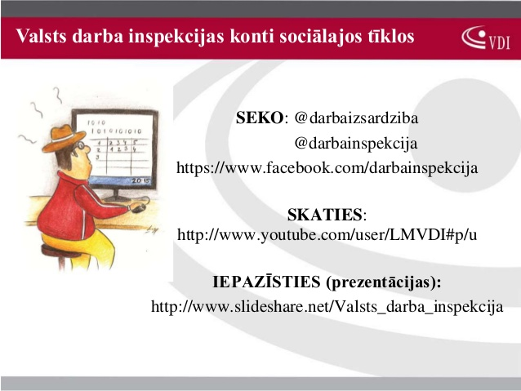


Slide 13
Darba attiecību puses
Darbinieks ir fiziskā persona, kas uz darba līguma pamata par nolīgto darba samaksu veic noteiktu darbu darba devēja vadībā.
Nelieto vārdu Darba ņēmējs. Atšķirība - darba ņēmējs ir jebkura fiziska persona, kura strādā uz jebkura cita ( ne darba līguma) pamata ( piem. pašnodarbinātais, zvērināts advokāts u.c.)
Darba devējs ir fiziskā vai juridiskā persona vai arī tiesībspējīga personālsabiedrība, kas uz darba līguma pamata nodarbina vismaz vienu darbinieku. ( arī mikrouzņēmuss, SIA, AS)

Slide 14

Arī fiziska persona var būt darba devējs (piem. sertificēta aukle)
Darba aģentūra. Ja darba līgumu ar darbinieku slēdz darbaspēka nodrošināšanas pakalpojuma sniedzējs, lai uz noteiktu laiku norīkotu darbinieku veikt darbu darbaspēka nodrošināšanas pakalpojuma saņēmēja labā un vadībā, par darba devēju uzskatāms darbaspēka nodrošināšanas pakalpojuma sniedzējs. piem. darbinieku noma.Zemniekam uz 1 mēnesi vajag strādnieku, viņš caur šo aģentūru iznomā strādnieku uz 1 mēnesi. Darba devējs ir aģentūra nevis zemnieks).
Juridiska persona. Civillkima 1407.pants nosaka - Par juridisku personu atzīstamas valsts, pašvaldības, personu apvienības, iestādes, nodibinājumi un lietu kopības, kurām ir piešķirta juridiska personība

Slide 15
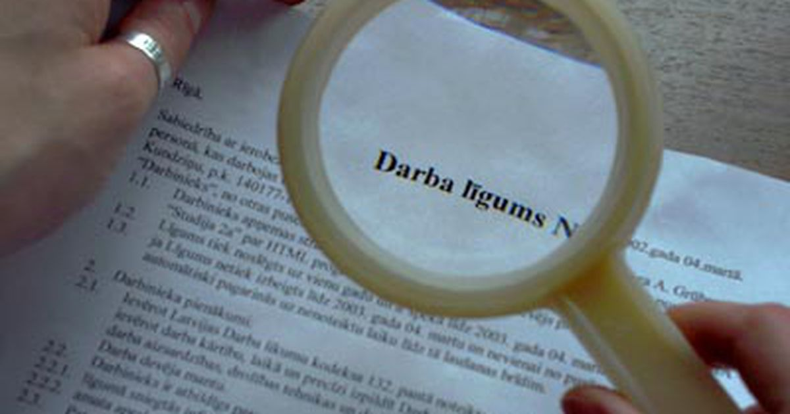
Darba līguma jēdziens, būtība, forma un saturs
Līgums - divu vai vairāku personu uz savstarpēju vienošanos pamatots gribas izteikums, kas vērsts uz noteiktu tiesisku attiecību nodibināšanu, pārgrozīšanu vai izbeigšanu.
Uz Darba līgumu, kā saistību tiesisko darījumu, attiecas visi Civillikuma nosacījumi (Saistību tiesības), kas regulē tiesiskus darījumus vispār.
TIESISKAS ATTIECĪBAS NODIBINA AR DARBA LĪGUMU

Slide 16
Pēc Civiltiesisko līgumu klasifikācijas darba līgums ir:
Darba līgums ir Konsensuāls (vienprātība), jeb vienošanās līgums, jo darba līgumu uzskata par noslēgtu ar brīdi, kad darbinieks un darba devējs ir vienojušies par: veicamo darbu, darba samaksu, pakļaušanos darba devēja kārtībai un rīkojumiem.
Divpusējs līgums - darba līgumu slēdz divas puses ( darbinieks un darba devējs). Arī mutisks līgums ir noslēgts līgums.
Atlīdzības līgums - jo puses vienojas par darba samaksu - darbinieka tiesības pieprasīt atlīdzību pat tad, ja tā nav norunāta. piem. Ja vienojas, ka samaksa būs graudā - tas ir tikai bonuss. Jo, ja noslēgts darba līgums, samaksa drīkst būt tikai naudā. Ja graudā - tas ir cits līgums.

Slide 17
Darba līgums jānoformē rakstiski, pirms darbinieks uzsāk darbu. Pirms darba uzsākšanas tam jābūt parakstītam no abām pusēm.
Piem. Ja 8.00 tas vēl nav parakstīts, kad sākas darba laiks, darbinieks drīkst nestrādāt. ( Dzīvē bieži vien darba līgums tiek sagatavots pēc darba uzsākšanas).
Ja, noslēdzot darba līgumu, nav ievērota tā rakstveida forma, darbiniekam ir tiesības prasīt darba līguma izteikšanu rakstveidā. Šai nolūkā darbinieks var izmantot jebkurus pierādījumus, kas attiecas uz darba tiesisko attiecību pastāvēšanu un šo attiecību saturu.
Ja darba devējs nenodrošina darba līguma noslēgšanu rakstveidā un darba devējs vai darbinieks nevar pierādīt citu darba tiesisko attiecību pastāvēšanas ilgumu, noteikto darba laiku un darba samaksu, uzskatāms, ka darbinieks jau nodarbināts trīs mēnešus un viņam ir noteikts normālais darba laiks un minimālā mēneša darba alga.

Slide 18
Saturs
Darba līgumā norāda:
1) darbinieka vārdu, uzvārdu, personas kodu (ārzemniekam, kuram nav personas koda, — dzimšanas datumu), dzīvesvietu, darba devēja vārdu, uzvārdu (nosaukumu), personas kodu (ārzemniekam, kuram nav personas koda, — dzimšanas datumu) vai reģistrācijas numuru un adresi;
2) darba tiesisko attiecību sākuma datumu; ( no kura brīža uzsākts. piem. no 2019.gada 17. septembris).)
3) darba tiesisko attiecību paredzamo ilgumu (ja darba līgums noslēgts uz noteiktu laiku); ( tikai DL 44.p noteiktos gadījumos)

Slide 19
4) darba vietu (ja darba pienākumu veikšana nav paredzēta kādā noteiktā darba vietā, to, ka darbinieku var nodarbināt dažādās vietās);piem. Pedagoga darba vieta ir Kuldīga, Baznīcas iela 1. Ja konkrēta vieta ( šoferis) , norāda arī novadu, vai LR teritoriju. Ja ofisa darbs pārvietojas uz citu vietu, ar rīkojumu norāda jauno adresi.
5) darbinieka arodu, amatu, specialitāti (turpmāk - profesija) atbilstoši Profesiju klasifikatoram un vispārīgu nolīgtā darba raksturojumu; Piemēram. amats-profesionālās izglītības pedagogs vai prakses vadītājs. Darba raksturojums ir darbinieka pienākumu uzskaitījums, kādi konkrēti darbi jāveic. Bieži dzirdēts - tas neietilpst manos darba pienākumos!). Negatīvs piemērs ( kā nevajag norādīt) - veikt mehāniķa pienākumus, veikt auklītes pienākumus ( bez konkrētiem pienākumiem). Drīkst pienākumus neuzskaitīt DL, ja pie darba līguma ir atsauce, ka pienākumi norādīti AMATA aprakstā, kas ir neatņemama DL sastāvdaļa.

Slide 20
6) darba samaksas apmēru un izmaksas laiku; ( arī piemaksas apmēru). Ir 2 sistēmas: mēneša alga vai stundas tarifu likme par paveiktā darba daudzumu. Piem. Var strādāt 15 stundas, Tad saņem akorda darba algu. Jābūt izcenojumam. Procenti nedrīkst kā darba samaksa, tie var būt kā papildus samaksa.
7) nolīgto dienas vai nedēļas darba laiku;Cik stundas dienā vai nedēļā jāstrādā. Vai ir 5 vai 6 dienu darba nedēļa. Norāda pilns vai nepilns darba laiks (Piem. 20 stundas nedēļā).Norāda darba organizācijas darba laikus ( maiņu darbs)
8) ikgadējā apmaksātā atvaļinājuma ilgumu; Ir tiesības uz atvaļinājumu. Likumā - 4 nedēļas. Piem. Ja ir norādītas 3 nedēļas, tas ir pirmā principa pārkāpums.
9) darba līguma uzteikuma termiņu;
10) uz darba koplīgumu, darba kārtības noteikumiem, kas piemērojami darba tiesiskajām attiecībām.

Slide 21
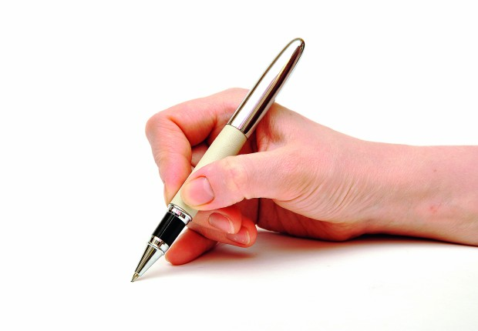
Darba līgumu sagatavo 2 eksemplāros. Viens pie darba devēja, otrs pie darbinieka.
Jābūt līguma numuram
Labāk parakstīt katru lapu sevis aizsardzībai (piem. lai neiekšļauj vai nesamaina punktu noteikumus pie strīdiem).

Slide 22

ATCERIES!
Darba samaksu neveido līgums, bet darbs!

Slide 23
Izmantotie interneta resursi
https://likumi.lv/ta/id/26019-darba-likums
https://likumi.lv/doc.php?id=23309
http://www.vdi.gov.lv/lv/
https://lv.wikipedia.org/wiki/Seksu%C4%81l%C4%81_orient%C4%81cija
https://sarkanakmens.wordpress.com/2012/02/22/pozitiva-diskriminacija-ari-ir-diskriminacija/

